Slide 1
日本教育社会学会第74回大会
Ⅳー1部会 9月11日
小学校教員の教育観と学校教育DXの課題
―小学校教員全国調査（2021）からー
「１人１台」(PCタブレット≠端末)、
公立小学校の優位性と脆弱性
馬居政幸
静岡大学名誉教授
静岡県立大学講師（非常勤、総合的学習・探求教育法担当）
馬居教育調査研究所主催
umaimasayuki@gmail.com
https://www.uer-labo.jp/
『小学校教員の教育観とこれから校教育
ーデジタル化の流れの中でー 』
（中央教育研究所調査報告№98, 2022.8.30
https://chu-ken.jp/kanko.html
◆馬居執筆の章（単著）とコラム（単著・編著）◆
第５章「1人1台」（PCタブレット≠端末）による公立小学校の
脆弱性の顕在化
コラム（単著）：１人１台配布PCタブレットの
呼び名の変遷から見えてきたこと
コラム（編著）：学校教育ＤⅩの課題と可能性

Slide 2
はじめに・本発表の目的
１．｢１人１台｣（担任する教室の子どもたち一人ひとりが、
自分の名前を記したPCタブレットを手にする現実）に
対峙する公立小学校教員のPC活用状況(授業)を問う調査結果
から「学校教育DXの是非を問う課題」の提示を試みる
２．そのため、西本裕輝が「学力が高い都道府県の教員ほど
タブレット活用に慎重」との知見を析出した問いの選択肢（機器の機能）の構造と回答の背景（「１人１台」を受け入
るかどうか迷う社会的文脈social context）に注目する。
2
３．さらに、➀小学校教育を構成する14種の教科等における「活用しやすさ」の回答様式の分析と公立小学校を支える法制度の機能を考察し、②「１人１台」が顕在化させた日本の公立小学校の優位性と脆弱性を手掛かりに、学校教育DXの是非を問う２種７項目の課題を提起したい。

Slide 3
目 次
はじめに・本発表の目的
・・・２
１.「できること・事実認識」と
「とても必要・評価 」のズレを問う・・・４
２．教科等別14種の「活用しやすい」の
割合から見えてくるのは
・・・12
３.壁は日本の公立小学校教育の優位性
・・・23
４.日本の公立小学校教育の
“優位性”が“脆弱性に
・・・28
５． 結語に代えて
・・・36
本発表PPTに用いる図表と図表番号は、冒頭のスライド(P1)に案内した中央教育研究報告№98『小学校教員の教育観とこれから校教育ーデジタル化の流れの中でー』第５章（馬居執筆）からの転載である。また考察において、第５章からの転記もしくは加筆修正文である箇所は、転記ページを明記する。

Slide 4
１.「できること・事実認識」と
「とても必要・評価 」のズレを問う
１）本調査での問いの構造の再確認を
・・・５
２）｢できる｣と｢必要｣（とても、やや、あまり、まったく）
９種の質問項目への問いの結果は
・・・７
３）｢できる｣と｢とても必要｣に
ズレが生じる社会的文脈（その１）
・・・９
４）｢できる｣と｢とても必要｣に
ズレが生じる社会的文脈（その２）
・・・11

Slide 5
１）本調査での問いの構造の再確認を
Q５
★この春より、小学生に「１人１台」、パソコンやタブレットなどの端末機器が
配布されています。
★その端末では A～Ｉのようなことは、先生の所属の学校で現在実施できますか。
Q５-１
Ａ 児童一人一人の学習過程の記録の分析 １．できる ２．できない
Ｂ 児童の学習過程の記録を保護者と共有 １．できる ２．できない
Ｃ YouTube の閲覧 １．できる ２．できない
Ｄ インターネット等による資料の収集 １．できる ２．できない
Ｅ 画像や動画等の共有 １．できる ２．できない
Ｆ 端末を家庭に持ち帰っての使用 １．できる ２．できない
Ｇ 端末による家庭学習の提出 １．できる ２．できない
Ｈ 使用にあたっての保護者のサポート １．できる ２．できない
Ｉ 端末を使用したオンライン授業 １．できる ２．できない
Q５-２
またそれは、小学校の教育活動に必要だと思いますか。
それぞれに、あてはまる番号１つに〇をつけてください
★選択の尺度は「とても必要」「やや必要」
「あまり必要でない」「まったく必要でない」の４種

Slide 6
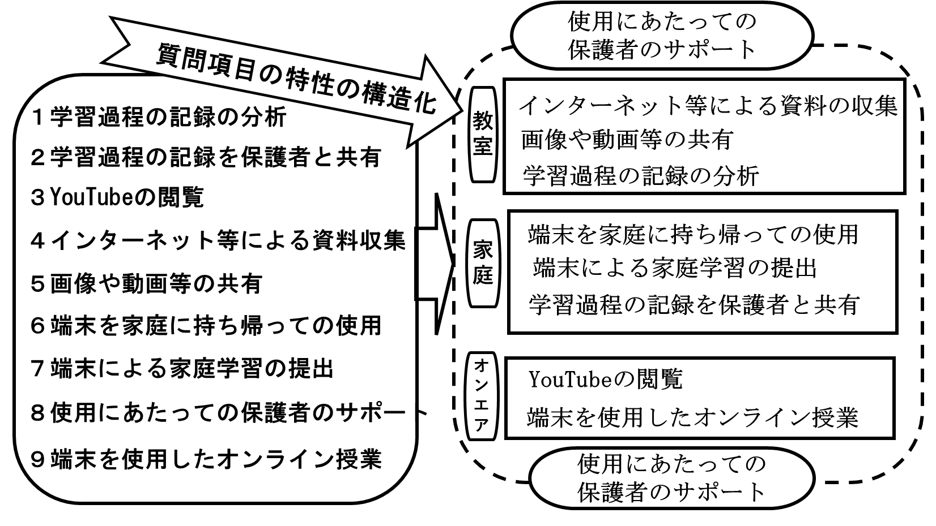
図5-1「1人1台」を活用する場と方法の構成図
研究報告№98 第5章より
１）ICT教育、GIGAスクール、令和の日本型学校教育等で提起された
PCの機能（活用方法）を９種の選択肢と４種の学習の場に整理。
２）機種が自治体によって異なることに注目し、「できる-できない」
(事実認識)と「必要」(５択評価）という２種の問いによって
選択肢９種の認知度と必要度を質問した。

Slide 7
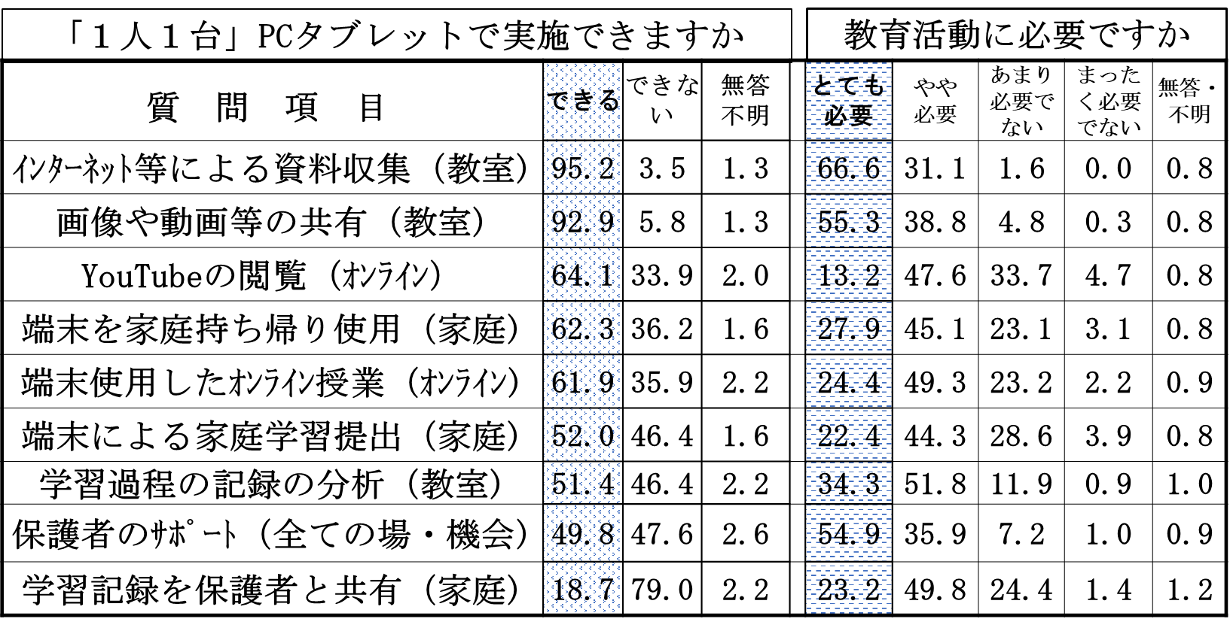
２）｢できる｣と｢必要｣（とても、やや、あまり、まったく）
９種の質問項目への問いの結果は
表5-1「できる」と「とても必要」の選択尺度別回答率の一覧表
研究報告№98
第5章より
Q５
小学生に「１人１台」、パソコンやタブレットなどの端末機器が配布されています。
Ｑ5-1その端末では A～Iのようなことは、
先生の所属の学校で現在実施できますか。
Q5-2 それは小学校の教育活動に必要だと思いますか。

Slide 8
図5-2「できる」と「とても必要」の選択率一覧図
研究報告№98 第5章
30.0
50.0
｢1人1台｣
実施できる
教育活動にとても必要
（ ）
全体

Slide 9
３）｢できる｣と｢とても必要｣にズレが生じる社会的文脈（その１）
➀質問の目的は、自治体で異なる配布機種の機能(スペック）に対する
教員の認識度の調査（PCに関する情報量と操作可否のデータ収集力）。
➁９種の質問項目は、公的な予算で購入可能なPCであれば、どの機種も
対応可能な基本機能の一覧。全て「できる」が正解。
③調査結果(95.2％～18.7％に分散)から、教員の判断基順は機器本来の
機能ではなく、自治体教委や校長会などによる許可の有無、と理解。
④「できる」と「とても必要」の数値の差の大きさは、｢1人1台」配布が、
小学校教員の要請によるものではないことを示す、とみなしたい。
⑤９項目間の｢できる｣「とても必要」の差の大きさは、配布決定とPC選択に、教委、管理職、教員、子ども、保護者の合意を得る手順なく
進行したことを示すデータ（エビデンス!?）とみなしたい。
この５種の論点から
⑥本調査結果は、全ての子どもに渡す高度で高価な機器を精密な制度設計（既存システムとの整合性）なく無償配布した、日本の公教育史上、唯一無二の出来事であることを証明するデータ（エビデンス）になる。
構造モデル図

Slide 10
図5-3 ｢できる｣と｢とても必要」にズレが生じる社会的文脈のモデル図
研究報告№98 第5章
「１人１台・タブレット」
「できること」と「必要なこと」のズレ
教員のニーズと世論のニーズのズレ
配布決定者(機関)、制度設計責任者、PC発注担当者、教育委員会責任者、
学校の責任者、学級の責任者、学習者、保護者・・・、
合意の手順なく
全ての子どもに手渡す高度な機器を、精密な制度設計
（既存システムとの整合性の検証）なく無償配布した
日本の公教育史上、唯一無二の出来事
Ｑ６児童配布端末機器を用いた
学習活動の各教科領域等における活用の差異は

Slide 11
４）｢できる｣と｢とても必要｣にズレが生じる社会的文脈（その２）
Q5-１とQ5-2の調査結果が、上記モデル図を実証する数値と見なせるなら、本発表の課題である「学校教育DXの是非と可否」を問い直すためのデータ（エビデンス）としても活用したい。その際に必要となる配慮事項を付記しておこう。
その一つは、「１人１台」配布の合意がなくても、 Q5-２のインターネットの資料収集や画像・動画等の閲覧を「とても必要」と回答する小学校教員が６割を超えている事実への注目である。小学校教員が培ってきた教材開発や資料活用の方法も含めて、授業づくりに内在するDigital機器活用とリンク可能な知見と技能の掘り起こしと再評価が求められる。
その二つは、Q5-２の「やや必要」を加えれば、教育活動９種の項目(機能）の全てを「必要」と評価する教員が６割を超えるデータ（エビデンス）に転換することにも注目したい。すでにと位置付けたい。小学校教員の多数派の評価の軸に、「１人１台」を活かす視線と意欲の種は植えられていることを示唆する数値
この２つの数値に潜在する可能性の扉を開く鍵を、３番目の問いであるQ６の数値に求めたい。

Slide 12
２．教科等別14種の「活用しやすい」の
割合から見えてくるのは
１）調査結果を｢活用しやすい(グリーン)｣の選択率順位で並べると
・・・13
２）選択率順位で並ぶ「活用しやすい(グリーン)」の数値に注目すると
・・・13
３）14種の教科等のパワーバランスと小学校教員の判断基順
・・・16
４）教科等14種のパワーバランスが示唆する
小学校教員の判断基順 (その１）
・・・17
５）教科等14種のパワーバランスが示唆する
小学校教員の判断基順 (その２）
・・・19
６）教科等14種のパワーバランスが示唆する
小学校教員の判断基順 (その３）
・・・20
７）14種の教科等のパワーバランスが示唆する
小学校教員の判断基順（その４）
・・・21
８）14種の教科等のパワーバランスが示唆する
小学校教員の判断基順（その５）
・・・22

Slide 13
１）選択率順位で並ぶ「活用しやすい（グリーン)」に注目してほしい
Ｑ６ 児童に配布された端末機器を用いて学習活動を行う際に、各教科領域等によって 活用のしやすさに差があるでしょうか。それぞれの教科等にあてはまる番号１つに〇を
表5-2「１人１台」PCタブレットの教科等別｢活用」の順位別一覧
研究報告№98 第5章
教科等
 | 活用しやすい | どちらかといえば活用しやすい | どちらかといえば活用しにくい | 活用しにくい | 活用したことはない | 無答・ 不明
国語 | 14.0 | 47.1 | 24.2 | 3.4 | 6.4 | 4.8
社会 | 37.4 | 40.5 | 3.3 | 0.5 | 7.6 | 10.7
算数 | 27.0 | 44.4 | 15.1 | 2.9 | 5.9 | 4.7
理科 | 33.6 | 41.2 | 5 | 0.5 | 7.6 | 12.2
生活 | 15.2 | 32.2 | 14.9 | 3.5 | 15.5 | 18.6
音楽 | 9.0 | 35.3 | 24 | 4.7 | 17.2 | 9.8
図画工作 | 10.4 | 37.5 | 23.7 | 5.6 | 15.5 | 7.3
家庭 | 9.7 | 34.3 | 17.2 | 3 | 17.8 | 18
体育(保健） | 18.7 | 46.4 | 13.2 | 2.9 | 12.2 | 6.6
外国語 | 24.4 | 35.0 | 11.4 | 1 | 13.8 | 14.4
道徳 | 7.1 | 27.5 | 27.7 | 9.3 | 22.7 | 5.8
外国語活動 | 22.7 | 35.0 | 11.9 | 1.2 | 15.2 | 14
総合的学習 | 46.1 | 30.1 | 4.5 | 0.4 | 8.4 | 10.5
特別活動 | 15.1 | 35.3 | 19.1 | 4.1 | 18.6 | 7.9
活用しやすさの回答は経験が前提

Slide 14
図5-4 教科等別14種の「活用しやすい」の順位別と
「どちらかといえば活用しやすい」の積み上げグラフ一覧図
研究報告№98 第5章
76.2
77.9
74.8
71.4
59.4
活用しやすい
57.7
65.0
47.4
どちらかといえば活用しやすい
50.4
61.1
47.9
44.0
44.3
34.6

Slide 15
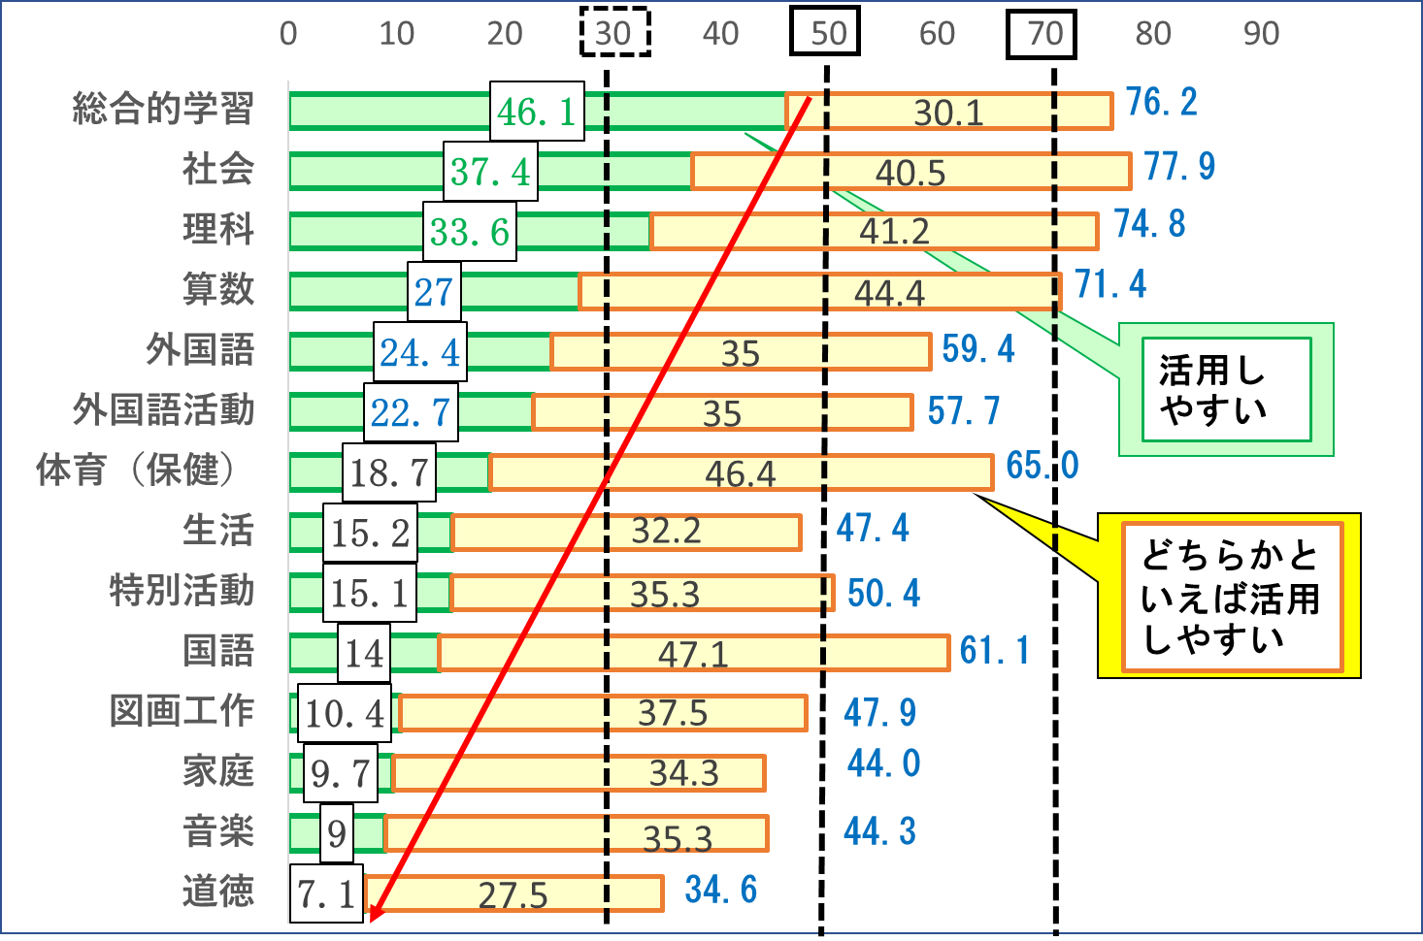
２）選択率順位で並ぶ「活用しやすい（グリーン)」の数値に注目すると
➀総合的学習46.1%、②社会37.4%、
③理科33.6%、⑤算数27.0%、
⑤外国語24.4%が上位５位だが、
国語14.0%は10位。
なぜか。答えは教科書の有無と学習方法の差異だが、ここでは西本の知見との関係で、学力調査対象教科の国語と算数に焦点を絞りたい。
算数は４位だが数値は27.0%と低い。国語は教科等14種の10番目の14.0%と更に低い。国語と算数は共に「１人１台」への対応が遅れ、教員の力量と努力の不足を示すエビデンスとみることも可能な数値である。
だが、我々の判断は異なる。「１人１台」が教科等の特性に応じた学習ツールとしての検討がなされないままに実施されたことを示唆するエビデンスとみなしたい。同時にそのことは、現行の文科省の学力学習状況調査には、「１人１台」によって培われる学力（資質・能力）は考慮されていない可能性を示唆することも確認しておきたい。。
研究報告№98 第５章での展開に注目を

Slide 16
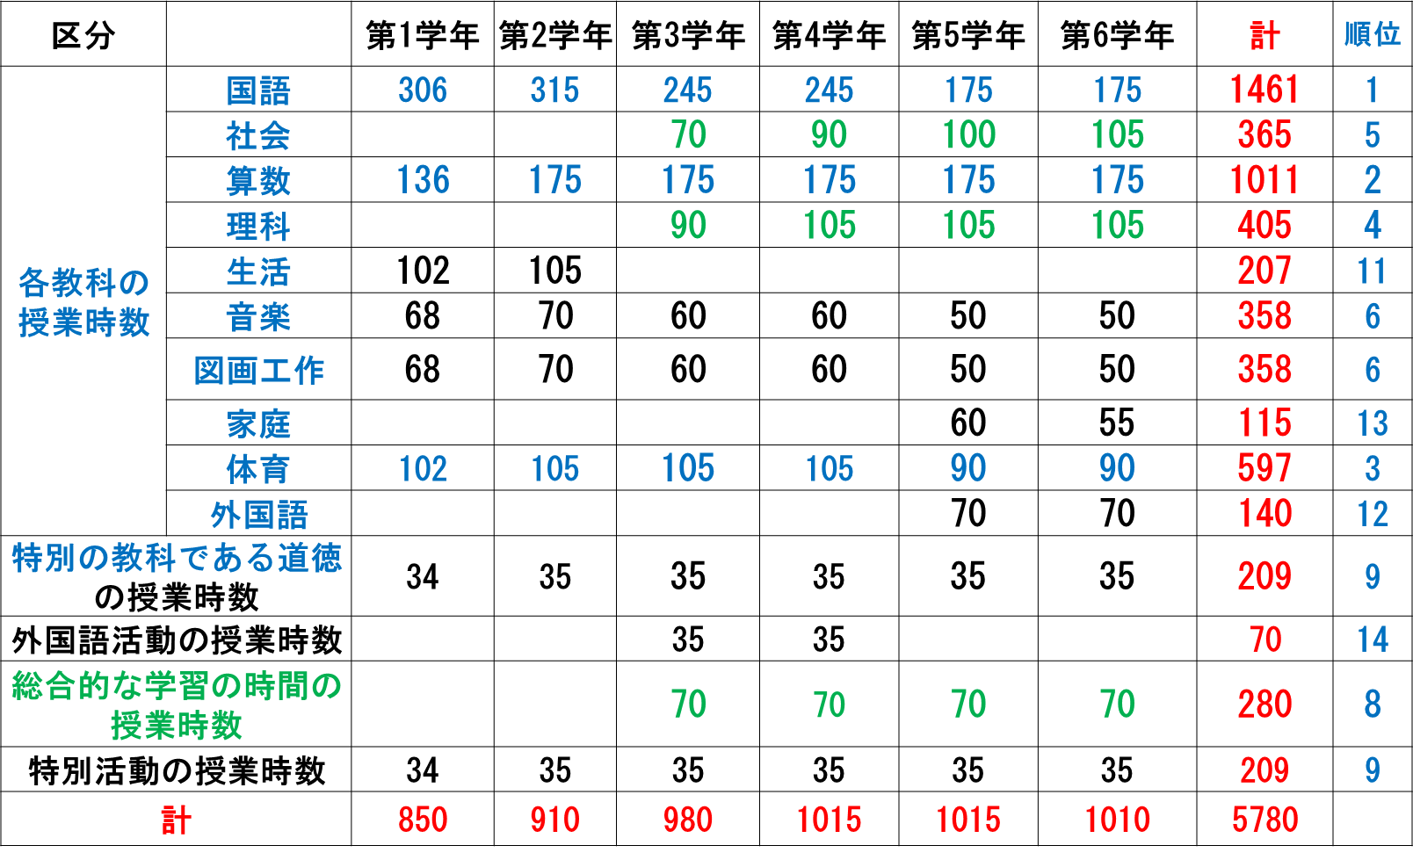
３）14種の教科等のパワーバランスと小学校教員の判断基順
研究報告№98 第５章
表5-3 小学校の各教科等に配分された学年別事業時間数

Slide 17
４）教科等14種のパワーバランスが示唆する小学校教員の判断基順 (その１）
表5-3は、14種の教科等が、どの学年に何時間配分されるかを示す一覧表である。小学校学習指導要領（平成29年告示）の12頁において、「学校教育法施行規則（抄）」の「別表第一（第五一条関係）」と位置付けられた一覧表をもとに作成した。出所を記したのは、この数値が法に準じた強制力をもって、日本の公立小学校の全学年の一年間の時間割と教育課程を統制する時間軸になるからである。そのことは、配分された時間数の多寡によって、小学校教育の教科等間のパワーバランスが形成されることを意味する。
例えば、6学年すべてに時間が配分される教科等を時間数の順位で記すと、国語(1461時間）、算数(1011時間）、体育(597時間）、音楽(358時間）、図画工作(358時間）である。学力調査対象教科の国語1461時間と算数1011時間が抜きん出て多い。
それに対して、「活用しやすい」割合が最も多い総合的学習への配分時間数は、３、４、５、６学年各７0時間の総計280時間（全体の８位、国語の19.2％）。２番目の社会はどうか。配分学年は総合と同じ３学年からだが、合計は365時間と少し多い。14種全体の傾向を確認するために、配分時間総数順位と「活用しやすい」選択率の順位を上下に置いた図5-5を作成した。
研究報告№98 60～61ページより転載（一部加筆修正）

Slide 18
図5-5 教科等別授業時間総数と「活用しやすい」の順位別一覧図
研究報告№98 第５章
総時間数多い順
◆「教科等別の総時間数順位」との「活用しやすい」
選択率 順位を結ぶ線の交叉に注目を。
学力調査教科
活用しやすい割合順％

Slide 19
５）教科等14種のパワーバランスが示唆する小学校教員の判断基順 (その２）
図5-5の上（配分時間数の多い教科等順）から下（「活用しやすい」割合の多い教科等順）に向かう矢印が左下がりと右下がりの教科等の特性を考察してみよう。
総時間数最上位1461時間で学力調査対象教科の国語は右下がりの矢印が最も長く、先に確認したように「活用しやすい」割合は10位の14％である。
同じ学力調査対象教科で国語に次いで多い1011時間配分の算数も右下がり。 「活用しやすい」回答率ではベスト４の位置だが、27％という数値では「活用しやすい」教科とみなすことは難しい。
では、「活用しやすい」2位の社会(37.4%)と３位の理科(33.6%）の場合はどうか。配分時間では理科が405時間４位、社会が365時間５位。そのため矢印は順位が上がる左下がりだが、理科と社会の順位が配分時間と「活用しやすい」で逆転することに注目したい。
同様に、左下がりの矢印が長いのは「活用しやすい」46.1％でトップの総合的学習、その総時間数は先に確認したが280時間。左下がり矢印が最も長いのは総時間数最小70時間(14位)の外国語活動（「活用しやすい」は６位 22.7%）。次いで外国語(12位→5位)、生活(11位→8位）、特別活動(9位→9位）、家庭(13位→12位)と左下がりと真下の矢印の教科等が続く。
研究報告№98 61～62ページより転載（一部加筆修正）

Slide 20
６）教科等14種のパワーバランスが示唆する小学校教員の判断基順 (その３）
研究報告№98 第５章62ページより
外国語の活動と学習、総合的学習、生活、そして社会と理科、さらに家庭と特別活動と並ぶと、その特性が見えてくる。 “活動を重視”する教科と教科書のない活動や学習の時間として、各学校の特性に応じた“教育課程の柔軟性”が求められる教科等である。
右下がり矢印ではどうか。長さ（順位の移動幅）で見ると、国語（1位→10位）、音楽（6位→13位）、道徳（9位→14位）、体育（3位→７位）、図画工作（6位→12位）、算数（2位→4位）の順になる。全て教科として教科書がある。しかし、この情報だけでは、左下がりと異なる明確な傾向を読み取ること学習過程において、PCタブレットを必要としないことが特性となる教科群ができない。
ここでは、という位置付けにとどめておきたい。
以上の考察で、少なくとも配分時間数の多寡と「活用しやすい」の割合の高さが反比例に近い変化をする傾向を読み取れた。
その理由を問うために新たなデータを２種紹介しよう。

Slide 21
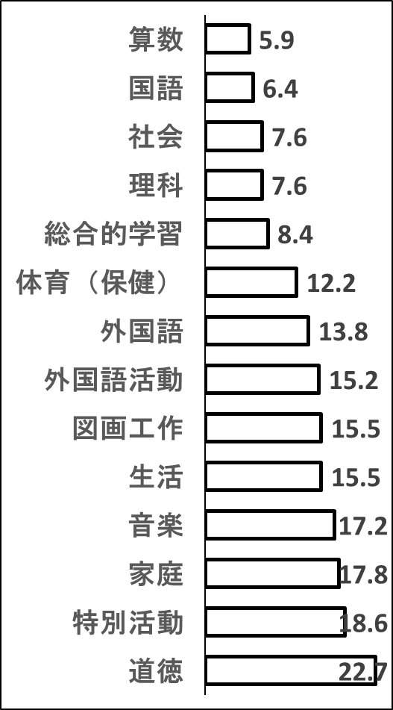
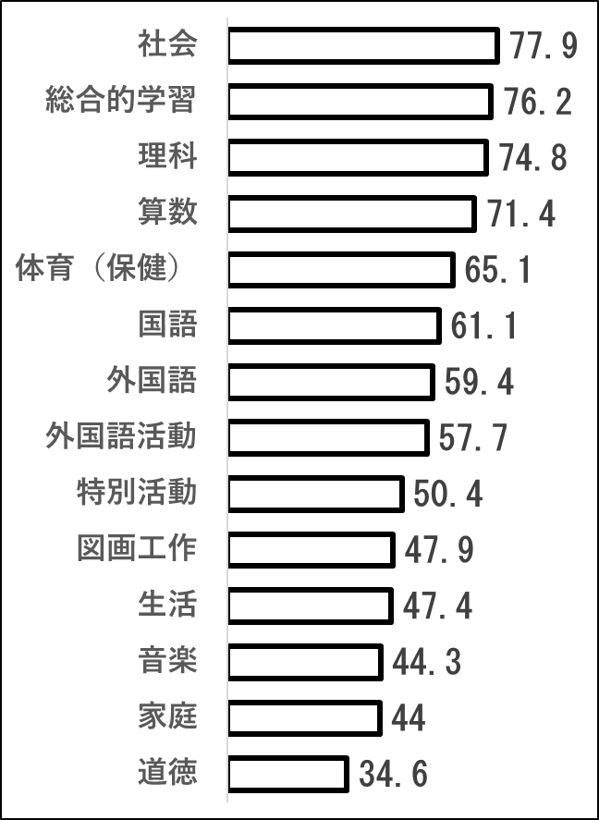
７）14種の教科等のパワーバランスが
示唆する小学校教員の判断基順(その４）
図5-6「活用したことはない」順位一覧
図5-7「どちらか」を含めた「活用しやすい」順位一覧
試みてはみたが、活用しやすいとまではいえないのが実感だが…
研究報告№98 第５章62ページ
図５-６は表5-3の｢活用したことはない｣の数値を少ない順に並べた図である。最上段が算数(5.6%)、2番目が国語(5.6%)である。そのあとに社会(7.6%)、理科(7.6%)、総合的学習(8.4%)、体育(12.2%)、外国語(13.8%)、外国語活動(15.2%)、生活(15.5%)、図画工作(15.5%)、音楽(17.2%)、家庭(17.8%)、特別活動(18.6%)、道徳(22.7％）と続く。この数値を見る限り、1位と2位の算数、国語と３位、４位、５位の社会、理科、総合的学習の差は小さく、いずれも一桁である。そのあとの体育から特別活動までも10％台で、最後の道徳も20％台前半である。
この数値を見る限り、どの教科等も活用していないのは少数派で、活用する意欲のある教員が多数派とのイメージが生じる。

Slide 22
研究報告№98 第５章 62～63ページより転載（一部加筆修正）
８）14種の教科等のパワーバランスが示唆する小学校教員の判断基順(その５）
そこで改めてその確認のために、図5-３の「活用しやすい」と「どちらかといえば活用しやすい」を合算した数値の大きさ順に図示を試みた。
それが図5-7である。上位70％台に社会(77.9％）、総合的学習(76.2％）、理科(74.8％）、算数(71.4％）が並ぶ。60％台は体育(65.1％）と国語(61.1％)が入る。50％台には外国語(59.4％)、外国語活動(57.7％)、特別活動(50.4％)が続く。少なくとも14種の教科等のなかで10種が半数以上の教員によって活用されている。47.9％の図画工作と47.4％の生活も、僅かの差だからほぼ50％とみなすことは可能である。
それは、14種中11種の教科等において、2021年4月に1人1台配布されたPCタブレットを活用した授業が、半数以上の教員によって実施されている、と理解できることなのか。筆者の判断は否である。
公立小学校の教員にとって、「活用しやすい」と「どちらかといえば活用しやすい」の間にある壁は非常に堅固。それを示唆するのが「活用したことはない」の数値の小ささである。
ここから「学校教育DXの是非と可否」の考察に入りたい。

Slide 23
３.壁は日本の公立小学校教育の優位性
１）判断の基準は教科書の特性の差（その１)
・・・24
２）判断の基準は教科書の特性の差（その２）
・・・25
３）判断の基準が教科書の
特性の差を超える‼（その１）
・・・26
３）判断の基準が教科書の
特性の差を超える‼（その２）
・・・27

Slide 24
１）判断の基準は教科書の特性の差(その１)
研究報告№98
第5章 63ページ
◆「１人１台」を「活用しやすい」割合と教科等の関係について整理しておこう。◆
１位の「総合的学習の時間」には、その名称が示すように教科ではないため教科書がない。それぞれの学校、学年、教室の教員と子どもたちの特性に応じて、活動の構想、計画、実施、振り返り、学びの相互認証という学習過程のなかに、Digital機器の操作とDigital情報の活用が組み込まれてきた。
他方、国語は、ことば（音声）と文字（記号）と指し示す事象（ヒト、モノ、コト）との関係（知・情・意）について、ひとまとまりの意味を付与された文字単位（単語）の組合せ（節と文と文脈）による表現（正誤、善悪、好悪）のルールの学習を、文字によって表現（教科書）するという教科の特性上、教科書から離れた学習が困難な教科といえよう。
２位の社会と３位の理科は、教科書以外の学習教材や教具が必要である。
社会の学習は、子どもたちが生活する家庭と学校の間に広がる通学路、公園、商店でのヒト、モノ、コトとの関わりに学習教材（地図と暦）を求める１、２年の生活科の活動からスタートする。さらに教科としての学習が始まる３年では居住する市町村、４年は都道府県が学習対象に広がる。５年は日本全域の国土と産業、６年は日本の歴史と政治が学習対象だが、いずれも学習者の生きる場に根差した学び（教育課程のスパイラル構造）が要請される。
検定教科書は全国共通を基本に編集されるため、東西南北に広がる時空での学びには、子どもの生きる場から発するテキストや資料、そしてDigital機器による補助が必要になる。

Slide 25
２）判断の基準は教科書の特性の差（その２）
研究報告№98
第5章 63ページ
同様に、理科においても、スタートは社会と同じ生活科での直接手に取る事象と関わる活動。その延長に３学年から始まる理科の実験や調査がある。そのため、教科書の記載をモデルにしながら、子どもたちが直接経験可能な身近な事象を対象にした実験、観察、分析、発表の過程で、デジタル機器の出番は少なくない。
さらに社会と理科ともに、Digital機器必携の学校の外での学習活動が教育課程に含まれる。このように、理科や社会では、タブレット様式のPCが子どもひとり一人に配布される前から、Digital機器は活用されてきた。
その意味では、４位の算数は図形、５位の外国語は音声と、いずれも二次元の紙媒体だけでは学習困難な学習の内容と方法に応じた学習教材と学習支援機器の準備の必要性が、教科書の編集方針の段階から準備されている。特に、外国語教育は、国語教育と異なり、３、４学年の学習活動の段階から、Digital機器活用のソフトが開発されている。また算数においても、中高の数学とは異なり、学習者の発達と経験との重なりを重視する観点から、学習教材と教具の立体化（3次元化と映像化）が求められてきた。

Slide 26
研究報告№98 第５章 63～64ページ
３）「判断の基準が教科書の特性の差を超える‼（その１）
このように、教科書の有無のレベルを超えて、教育課程、教育内容、教育方法、教育評価と連結した教科書の編集方針によって、教科等における「活用しやすい」割合の多寡を説明することは可能ではある。
しかし、教科書の特性だけでは、図5-6と図5-7で、国語の特性との関連で確認した次の３種の選択率の同時進行を説明できない。
ⅰ｢活用したことなし｣の教科等の選択割合の下位５位は一桁台と非常に少ないこと。
ⅱ｢どちらかといえば活用しやすい｣と｢活用しやすい｣を合わせた選択割合のベスト5は70％割を超え、教科等14種中11種の選択率が50％ラインをクリアすること。
ⅲ 分析過程で最も重視した｢活用しやすい」の選択割合では、50％ラインを超える
教科等はなく、3割ラインを超える教科等も3種のみで、選択率の数値は非常に
小さいこと。
いうまでもなく、この3種の同時進行は国語という教科独自の傾向ではなく、「活用しやすい」割合の数値が30％ラインに届かない11種の教科等に向けられる共通の疑問でもある。
スライド№５～９で考察した表5-1、図5-2が示す「できる」(事実認識）と
「必要」(評価）のズレの説明においても考慮すべき問いと考える。

Slide 27
４）判断の基準が教科書の特性の差を超える‼（その２）
研究報告№98
第５章63～64ページ
私見だが、調査回答者が残してくれた数値の行間から、次のような思いが伝わってくる。
「子どもたち一人ひとりがPCタブレットを使えるようになったので、早速授業で活用してみると、社会や理科、それから総合や英語も役立つ単元はあるけど、ほとんどの教科は使う場面が見つからない。それだけでなく、機器操作の不慣れもあって、時間の余裕がないのが一番問題。それでも『活用しにくい』とは答えにくい。教員として、子どもたちの希望も無視できない。『活用しやすい』とすべき理由も理解できる。特にどの学年でも毎週複数時間教える国語や算数は、子どもたちの未来を考えると、PCを活用する授業づくり開発の要望に応えたいけど現実は無理。せめて『どちらかといえば活用しやすい』に〇をつけておこう。」
この想像の当否とはかかわりなく、公立小学校の先生方には、本章で考察の対象にしてきた調査票Q6の選択肢を前にして、「活用しやすい」に〇をつける判断と「どちらかといえば活用しやすい」に〇をつける判断との間に、超えることが難しい“壁”があることを指摘せざるを得ない。
その壁の堅固さを知る手掛かりとなるのが、次の４種の日本の
公立小学校教育の仕組み（法制度が統制する教育システム）である。

Slide 28
４.日本の公立小学校教育の
“優位性”が“脆弱性に
１）学校教育ＤⅩの是非を問う課題となる
４種の法制度が統制する教育システムⅠ.Ⅱ.Ⅲ.Ⅳ
・・・29
２）学校教育ＤⅩの是非を問う課題となる法制度（その１）
・・・30
３）学校教育ＤⅩの是非を問う課題となる法制度（その２）
・・・31
４）学校教育ＤⅩの是非を問う課題となる法制度（その３）
・・・32
５）学校教育ＤⅩの是非を問う課題となる法制度（その４）
・・・33
６）学校教育ＤⅩの是非を問うための課題４項目
・・・34
７)日本の公立小学校教育の“優位性”が
学校教育DXを妨げる “脆弱性”に
・・・35

Slide 29
１）学校教育ＤⅩの是非を問う課題となる
４種の法制度が統制する教育システムⅠ.Ⅱ.Ⅲ.Ⅳ
Ⅰ. 教員一人が全教科等を教える“学級担任制”
Ⅱ.獲得知識より学習の場の共有を優先する
“履修主義”（出席時間数が進級と卒業の基準）
Ⅲ.居住地(学区制)と学年（年齢主義）による
就学(入学・進級・卒業)条件の固定(非選択制）
Ⅳ.学習指導要領、検定教科書、無償配布による
“教育課程の統一性”

Slide 30
２）学校教育ＤⅩの是非を問う課題となる法制度（その１）
Ⅰ.教員一人が全教科等を教える“学級担任制”
➀本調査で明らかになった教科単位の「活用しやすい」割合の数値は、
教員個々の差異よりも教科等自体に内在する特性から生じる視点が必要。
➁教科担任と異なり、ほぼすべての学習と生活の時間を担任した学級の
子どもたちと共有するために、特定教科等の学びを超えた子どもひとり
一人の理解が進むが、全ての教科等の授業を同じパターンで行うことは、
教科等の特性からも避けねばならない。
③「１人１台」は教員が必要と判断した情報の提示と子ども一人ひとりの
学習結果を読み取る機器（Digitalカメラ、録音機、プロジェクター、
スクリーンの合体）になりやすい。
◎その結果、学級担任として最も重視してきた、“日常生活での子どもひとり一人の様子”の理解に不安が生じる。14種の教科等の“学びの過程と結果”をリンクさせて、子どもひとり一人に寄り添った理解と評価を「1人1台」によって行うことができる操作能力に自信が持てるまでは、“壁”に付けたドアを開く勇気を持つことは難しいであろう。

Slide 31
３）学校教育ＤⅩの是非を問う課題となる法制度（その２）
Ⅱ.知識の獲得より学習の場の共有を優先する“履修主義”
➀学習者個々の学習結果よりも、授業に参加すること自体に価値を置く
のが履修主義である。
➁学級担任制と重なることで、教員と子どもたちとの関係が密になる。
➡子ども理解の深化の可能性の広がり
③学級が学習の場を超えて、集団への帰属のルールと態度を相互形成する
時空に転換する。
④学習の結果（成績・序列）よりも人間関係の融和（空気の読みあい）が
優先される。
⑤固定された構成員が１年間の時空を共有することで生じる見えない
排除関係の温床になる可能性も避けえない。
➡教員が意図せざる加害者になる可能性も
◎授業実践における教員と子どもたちの操作過程を可視化するPCタブレットの操作と情報の特性（リテラシー）を育成する教育課程（記号としての文字・映像・音声、時空を超える情報の検索と検証）や研修システムの開発が喫緊の課題に。

Slide 32
４）学校教育ＤⅩの是非を問う課題となる法制度（その３）
Ⅲ.居住地(学区制)と学年(年齢主義)による就学条件の非選択制
➀公立小学校への入学は住民票を登録した居住地と年齢で決定される。
➁学ぶ学年、学級、教員、教科書の決定権は学習者と保護者に与えられない。
③この仕組みは教員にも適用され、担任する子どもたちと保護者、教室、教科書、
学年を決定する権限は教員個人に与えられていない。
④教員は学区の住民票の有無と誕生日を条件に通学する子どもと学び≒生活の場を
共有し、保護者との連携の可能性の維持を求められる。
⑤その必然として、子ども個々の能力だけでなく、保護者も含めた個性、好み、
行動様式、家族関係などの多様性に応じた対応が期待される。
⑥特に、ⅠとⅡとの相乗効果による異なる才、生活様式、文化の蓄積、言語環境、
経済力の差異を考慮する学習の個別条件の準備を求められる。
⑦その意味で「１人１台」は「教育史上、唯一無二」の出来事と評価できる。
⑧ただし、その扱い方によって、子ども一人ひとりの生きる場に生ずる差異を拡大
する機器でもある。
◎居住の場と年齢という本人の努力では変えることが困難な属性によって、法的に強制される集団であることで生じる課題に真正面から対峙すること。
◎公立小学校が「１人１台」を活用する学習の内容と方法と評価を、教科等のレベルにおいて実践できる教員と保護者のためのテキストの作成が喫緊の課題であることを重ねて強調しておきたい。

Slide 33
５）学校教育ＤⅩの是非を問う課題となる法制度（その４）
Ⅳ.学習指導要領、検定教科書、無償配布による教育課程の統一性
➀ Ⅰ、Ⅱ、Ⅲを総合する法制度として、Ⅳを付記しておきたい。
➁本調査結果は、「１人１台」が学習指導要領と検定教科書無償配布によって維持
される日本の公教育システムにおいて、その中核を形成する教育課程の統一性を
揺るがす可能性を秘めた施策、との位置づけを証明するデータ（エビデンス）、
となることを改めて指摘しておきたい。
③加えて、Ｑ5-1、Ｑ5-2、Q６で確認した「できる 」(事実認識)と「必要」(評価)
の数値の差異から垣間見た教員の情報環境の部分性（意思決定過程曖昧性）の
露呈もまた、現行システム改変への志向性を証明するエビデンスとみなしたい。
④他方、Q６の回答結果から検定教科書無償配布を核とする日本の教育システムの
堅固さと小学校教員の教育力を支える合理性検証のエビデンスであることも確認。
⑤だが、そのことは現行学習指導要領においても、質と量双方の労働力不足をAIで
補い、メタバースに新たな産業の育成を仮想する日本の近未来社会を担う人たちの
育成における合理性を見出せないことと同義になる可能性を指摘せざるをえない。
⑥少なくとも、現行の学習指導要領は、平成29年告示と表紙に記すことで、実質的に
「1人1台」を前提とした教育課程ではないことを宣言している。
◎デジタル教科書や令和の教育の論議だけでなく、上記Ⅰ、Ⅱ、Ⅲで強調
した課題に応じたもう一つの学習指導要領の告示へのスケジュールの提示
の緊急性を再度記しておきたい。

Slide 34
６）学校教育ＤⅩの是非を問うための課題４項目
Ⅰ.教員一人が全教科等を教える“学級担任制”の是非を問う
◎学級担任として最も重視してきた、“日常生活での子どもひとり一人の様子”の理解に不安が生じる。14種の教科等の“学びの過程と結果”をリンクさせて、子どもひとり一人に寄り添った理解と評価を「1人1台」によって行うことができる操作能力への意欲と自信が“壁”に付けたドアを開く勇気の源泉。
Ⅱ.知識の獲得より学習の場の共有を優先する“履修主義”の是非を問う
◎授業実践における教員と子どもたちの操作過程を可視化するPCタブレットの操作と情報の特性（リテラシー）を育成する教育課程（記号としての文字・映像・音声、時空を超える情報の検索と検証）や研修システムの開発
Ⅲ.学区制と年齢主義による就学条件の非選択制の是非を問う
◎居住の場と年齢という本人の努力では変えることが困難な属性によって、法的に強制される集団であることで生じる課題に真正面から対峙すること。
◎「１人１台」を活用する学習の内容、方法、評価の特性と教科等のレベルにおいて、教室と家庭での学びと教えに結ぶ教員と保護者のためのテキスト作成
Ⅳ.学習指導要領、検定教科書無償配布による教育課程の統一性の是非を問う
◎デジタル教科書や令和の教育の論議だけでなく、上記ⅠⅡⅢで強調した課題に
応じたもう一つの学習指導要領告示（学力調査改訂）へのスケジュールの提示

Slide 35
７)日本の公立小学校教育の“優位性”が
学校教育DXを妨げる “脆弱性”に
上記のⅠ、Ⅱ、Ⅲ、Ⅳは、一方で小学校の教員では変更不可能な日本国の法制度や日本社会に内在する個々人の総和を超えて形成・継承されてきた慣習と価値意識に根差す特性である。
だが他方で、小学校教員１人１人の専門力と献身によって蓄積された日本の公立小学校教育の“優位性”として高く評価される特性でもある。
換言すれば、その優位性こそが、「是非と可否」双方での新たな学びと教えを担うヒト、モノ、コトの仕組みへの転換（Ⅾ✕）を妨げる“壁の堅固さ”、すなわち“脆弱性”であることを子どもたち一人ひとりが、自分の名前を記したPCタブレットを教室で操作することによって顕在化させた。
しかし、この状況の先に生じてくることの「是非と可否」の検討と選択は始まったばかりである。少なくとも、本調査を通して教えてくれる全国の先生方の判断は、歓迎でも迷惑でもなく、「戸惑い」と表現しておきたい。
と同時に、この新たな状況に対する「是非と可否」の判断の責任は、研究者こそ担うべきとの思いを強くした。そのあるべき方向についての私見を「結語に代えて」、調査にご協力いただいた先生方への感謝の意を込めて記しておきたい。

Slide 36
５． 結語に代えて
GIGAスクールのGIGAの英文は“Global and Innovation Gateway for All”
ICTの英文は“Information and Communication Technology”
・・・37
◇ 二つの事情 ◇
・・・37
◇ 三つの希望（その１）◇
・・・38
◇ 三つの希望（その２-１）◇
・・・39
◇ 三つの希望（その２-２）◇
・・・40
◇ 三つの希望（その３） ◇
・・・41
◇注記・参考文献◇
・・・42

Slide 37
GIGAスクールのGIGAの英文は“Global and Innovation Gateway for All”
ICTの英文は“Information and Communication Technology”
GIGAスクールとICT教育は、上記の英文から読み取れる意味が示唆するように、いずれもPersonal Computerの活用を前提に、新たな学びと教えの機会と仕組みを求める教育施策である。その意味で、学校教育ＤＸ(Digital Transformation）と連続する概念と理解する。
他方、学校に送られる公文書では、「１人１台」のあとに PＣやタブレットではなく“端末”と付記され、カメラ、録音機、映写機と同様の教育機器とみなすことからスタートした。
さらに、本調査実施と並行して行ってきた小学校在職の先生方への聞き取り調査から、配布されたPCタブレットを“文房具”とみなすことになり、機器活用への教員の不安感が和らいでいるとの情報が届いた。文房具なら使う使わないは自由、消しゴムのように、必要に応じて使えばよいので、との友人の校長から説明を受けた。
しかし、このような理解に違和感を感じて、文房具と言葉が用いられる文科省の公文書を検索し、活用される文脈を調べた。その結果、文房具の意味の変異（逆転）が生じてた。新学習指導要領が意図するICTの解説、GIGAスクール促進の文脈、いずれも文房具は紙や鉛筆と同様に、PCを自由自在に使いこなすことの比喩としての呼称であった。※
※ 研究報告№98 コラム 「１人１台配布PCタブレットの呼び名の変遷から見えてきたこと」
（馬居政幸執筆）参照いただきたい。

Slide 38
◇二つの事情◇
文房具の比喩の意味の変異（転換）が示唆するように、全国の小学校教員への調査に基づく本報告では、「１人１台」(担任する教室の子どもたち一人ひとりが、自分の名前を記したPCタブレットを手にする現実）が、GIGAスクールやICT教育が求める方向とは異なる学校の現実を再生産する機器に転用されていることを確認した。これまでの教室の日常で繰り返されてきた個別単位のデジタル機器の機能を補強（単一化）する機器への転用、と言い換えられる。
その結果、学びと教えの目的、内容、方法、評価、実践の仕組み（システム）の転換を志向する学校教育のDX(Digital Transformation）を志向する視座を調査結果の数値から直接見出すことは難しいと判断せざるを得ない。
なぜこのような状況が生じているのか。
本調査と同時進行で実施した施策実施当事者への聞き取り調査から複雑な事情が見えてくる。「1人1台・PCタブレット」配布は、省の外からの強固な要請に応じざるを得なかった様子。その気分は学校での活用にも派生し、PCタブレットを教育機器➡ICT端末➡文房具（必要に応じて活用）に限定し、教科書のデジタル化には慎重さを隠さない。この相反する二つの事情が施策実施行政と学校の現実を構成するもう一つの原則とみなせよう。
このような条件下での私見ではあるが、調査結果の数値の行間に潜在する可能性を蘇らせて、公立小学校の先生方の判断と行為のなかに培われている課題を希望に読み替える試みを３種に整理して記しておきたい。

Slide 39
◇ 三つの希望（その１）◇
その一つは、勤務する学校に配布された機器に対し、ICT教育やGIGAスクールで求められる機能を９種の質問項目に分類し、「できる」（事実認識）と「必要」（評価）という二つの問いによって、小学校教員が手にするPCタブレット機能の認知度と授業での必要度に潜在する二重のズレ（事実認識と評価の差異、９項目間の差異）に新たな可能性を見出すことができたこと。
要言すれば、「１人１台」は、全ての子どもに手渡す高度な機器を、精密な制度設計（既存システムとの整合性）なく無償配布した日本の公教育史上、唯一無二の出来事、とみなすことができた。それは教員にとっては戸惑いだが、日本の教育システム改編の鍵となる希望の芽ともみなせる。
◇ 三つの希望（その２-１）◇
その二つは、学習指導要領に明記された特別の教科も含めた教科11種と３領域に対し、「しやすい」「しにくい」「どちらかといえば」を組み合わせた４段階の尺度と「活用していない」を加えた５種の選択肢によって、｢１人１台｣の｢活用のしやすさ｣の問いを設けた結果、小学校教員のPC活用度の高さと低さの型と教科等14種の学習内容・方法とPC活用必要度の特性を把握できたことである。
さらに、上記選択肢５種の選択率対比から、小学校教員の教育活動を支える公立小学校の仕組み・規則・慣習(４種の法制度が統制する教育システム）を顕在化させて、子どもたちの未来の希望に結ぶシステムに転換する４種の道筋（学校教育DXの是非を問う課題）を拓き示すことができた。その具体像４種は次ページに。

Slide 40
◇ 三つの希望（その２-２）◇
学校教育DXの是非を問う課題Ａ（法制度４種）
Ⅰ教員一人が全教科等を教える“学級担任制”の是非
Ⅱ知識の獲得より学習の場の共有を優先する“履修主義”の是非
Ⅲ 学区制と年齢主義による就学条件の非選択制の是非
Ⅳ 学習指導要領、検定教科書無償配布による教育課程の統一性の是非
課題Ａ（法制度４種）が向かうべき４種の道筋（実践項目）
ⅰ.一人ひとりに寄り添う理解と評価を「1人1台」状況において、
実践を可能にする操作能力を獲得する意欲の喚起
ⅱ.PCタブレット操作と情報の特性（リテラシー）育成のための教育課程
（文字・映像・音声、の記号化、時空多元化する情報の検索と検証)や
研修システムの開発
ⅲ.｢１人１台」活用学習実践化（教科等レベルの内容・方法・評価）を
志向する教員と保護者のためのテキスト作成
ⅳ.もう一つの学習指導要領告示（学力調査改訂とともに）
へのスケジュールの提示

Slide 41
◇ 三つの希望（その３）◇
その三つは、世界に誇る日本の小学校教育の“優位性”こそが、「1人1台」によって顕在化した学校教育ＤＸ推進の障壁となる“脆弱性”であることを説き起こせたこと。その結果、学校教育ＤⅩの是非への問いを超えて、近未来の小学校教育のあるべき像を問う道筋を描く方途を見出すことができた。
誤解を恐れずに要言すれば、「学校教育ＤXの是非を問う課題」と「学校教育ＤⅩの可能性」をともに問うことが、「日本の公教育の近未来像」を描く起点になることを提起できたと記しておきたい。
その証左として、上記４種の法制度に対峙することで提起した４種の課題という“事実”に“応える答え”を求めて、研究仲間とともに下記３種の調査、研究、実践化への新たな協働論議に挑むことを約して本発表を結びたい。
学校教育DXの是非を問う課題Ｂ（戦術と戦略編）
ⅰ実証データ（evidence）の構築（タクティス１）
ⅱ学校教育のリアル（実践知）の言語・映像化（タクティス２）
ⅲ Diversity＆Inclusionの視座の日常化（ストラテジー）

Slide 42
注記
本発表に連動する調査研究として、研究報告№98に加えて、馬居教育調査研究所 https://www.uer-labo.jp/ に設置した下記サイトを参照ください。
１）共同研究「新型コロナ危機が顕在化させた人口減少下の公立学校の脆弱性
―教育事象における格差概念の再定位を視野に―」の理解と活用を願って
http://www.uer-labo.jp/category/room/gakkou/gakkou01
２）学校教育デジタル化のリアルのために（その１）
https://www.uer-labo.jp/room/gakkou/gakkou05/2021/03/10/1677
３）学校教育デジタル化のリアルのために（その２）
https://www.uer-labo.jp/room/gakkou/gakkou05/2021/05/13/2381
４）2021年度静岡県立大学集中講義「総合的な学習・探求の時間」教育・指導法のために
https://www.uer-labo.jp/room/2021/12/18/2425
５）2022年度静岡県立大学「総合的な学習・探求の時間」教育・指導法のために（作成中）
https://www.uer-labo.jp/room/gakkou/gakkou03/2022/05/14/3987
参考文献
静岡県立大学（総合的な学習・探求の時間の指導法）の講義では、
下記共編著をテキストとして使用しました。参照ください。
『人口減少時代の家族・学校・地域・社会～生涯にわたる学びと教えの新たな可能性を求めて～』
馬居政幸・角替弘規共編著 A5版NSK出版294ページ 2020年1月

